Slide 1
ТР ТС 027/2012 О БЕЗОПАСНОСТИ ОТДЕЛЬНЫХ ВИДОВ СПЕЦИАЛИЗИРОВАННОЙ ПИЩЕВОЙ ПРОДУКЦИИ, В ТОМ ЧИСЛЕ ДИЕТИЧЕСКОГО ЛЕЧЕБНОГО И ДИЕТИЧЕСКОГО ПРОФИЛАКТИЧЕСКОГО ПИТАНИЯ

Slide 2
Глава 1. ОБЩИЕ ПОЛОЖЕНИЯ
Настоящий технический регламент Таможенного союза «О безопасности отдельных видов специализированной пищевой продукции, в том числе диетического лечебного и диетического профилактического питания» (далее – Технический регламент) разработан в соответствии с Соглашением о единых принципах и правилах технического регулирования в Республике Беларусь, Республике Казахстан и Российской Федерации от 18 ноября 2010 года.
Настоящий Технический регламент разработан с целью установления на единой таможенной территории Таможенного союза единых обязательных для применения и исполнения требований к отдельным видам специализированной пищевой продукции, в том числе диетического лечебного и диетического профилактического питания, обеспечения свободного перемещения выпускаемой в обращение на единой таможенной территории Таможенного союза.

Slide 3
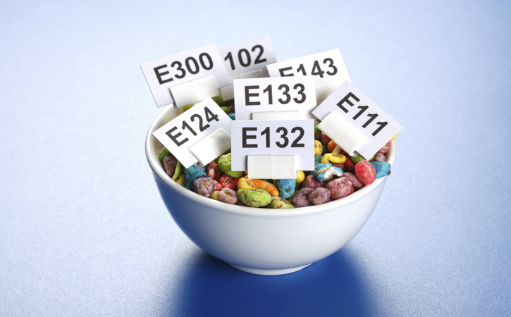
3. Если в отношении отдельных видов специализированной пищевой продукции, в том числе диетического лечебного и диетического профилактического питания будут приняты иные технические регламенты Таможенного союза, устанавливающие требования к ней, то отдельные виды специализированной пищевой продукции, в том числе диетического лечебного и диетического профилактического питания должны соответствовать требованиям всех технических регламентов Таможенного союза, действие которых на них распространяется.

Slide 4
Статья 1. ОБЛАСТЬ ПРИМЕНЕНИЯ
Настоящий Технический регламент устанавливает:
1) объекты технического регулирования;
2) требования безопасности (в том числе санитарно-эпидемиологические и гигиенические требования) к объектам технического регулирования;
3) правила идентификации объектов технического регулирования;
4) формы и правила оценки соответствия объектов технического регулирования требованиям настоящего Технического регламента.
2. Целями принятия настоящего Технического регламента являются: защита жизни и (или) здоровья человека; предупреждение действий, вводящих в заблуждение приобретателей (потребителей).

Slide 5
3. При применении настоящего Технического регламента должны учитываться требования к пищевой продукции в части ее маркировки, материалам, контактирующим с пищевой продукцией, в том числе упаковке, используемому продовольственному сырью, установленные соответствующими техническими регламентами Таможенного союза.
4. При применении настоящего Технического регламента должны учитываться требования технических регламентов Таможенного союза, устанавливающих обязательные требования к пищевой продукции и ее отдельным видам.

Slide 6
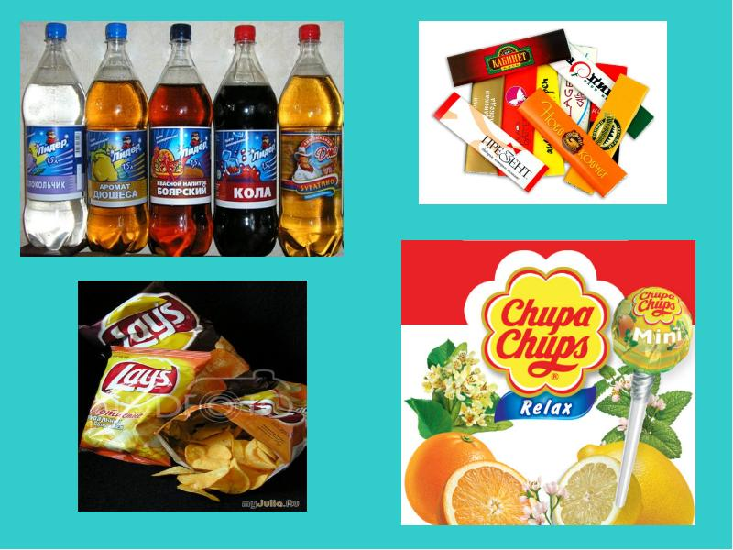
Статья 2. Объекты технического регулирования
1. Объектами технического регулирования настоящего Технического регламента являются выпускаемые в обращение и находящиеся в обращении на единой таможенной территории государств - членов Таможенного союза:
специализированная пищевая продукция для питания спортсменов, беременных и кормящих женщин;
пищевая продукция диетического лечебного и диетического профилактического питания, в том числе для детского питания.

Slide 7
2. Требования настоящего Технического регламента не распространяются на:
пищевую продукцию для детского питания, за исключением пищевой продукции для диетического лечебного и диетического профилактического питания для детского питания;
пищевую продукцию, изготовленную предприятиями питания (общественного питания, в организованных коллективах);
минеральную природную, лечебно-столовую, лечебную минеральную воду с минерализацией свыше 1 мг/дм￼ или при меньшей минерализации, содержащие биологически активные компоненты в количестве не ниже бальнеологических норм;
биологически активные добавки к пище.

Slide 8
Статья 3. Правила идентификации
1. Для целей отнесения отдельных видов специализированной пищевой продукции, в том числе диетического лечебного и диетического профилактического питания, к объектам технического регулирования, в отношении которых применяется настоящий Технический регламент, заинтересованными лицами осуществляется идентификация пищевой продукции.
2. Идентификация отдельных видов специализированной пищевой продукции, в том числе диетического лечебного и диетического профилактического питания, проводится в порядке, установленном техническим регламентом Таможенного союза "О безопасности пищевой продукции".

Slide 9
Статья 4. Определения
1) пищевая продукция диетического лечебного питания - специализированная пищевая продукция с заданной пищевой и энергетической ценностью, физическими и органолептическими свойствами, и предназначенная для использования в составе лечебных диет;
2) пищевая продукция диетического профилактического питания -специализированная пищевая продукция, предназначенная для коррекции углеводного, жирового, белкового, витаминного и других видов обмена веществ, в которой изменено содержание и (или) соотношение отдельных веществ относительно естественного их содержания, и (или) в состав которой включены не присутствующие изначально вещества или компоненты, а также пищевая продукция, предназначенная для снижения риска развития заболеваний;

Slide 10
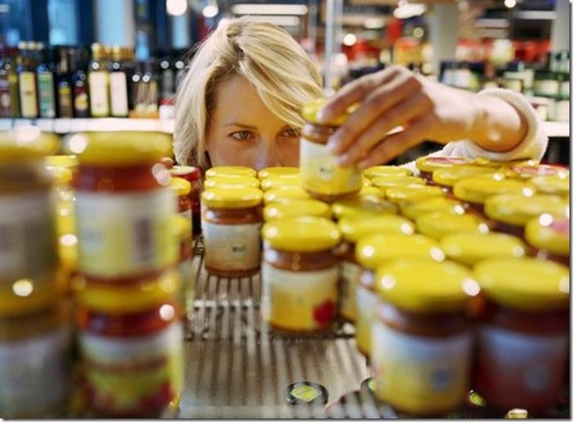
3) пищевая продукция для питания спортсменов - специализированная пищевая продукция заданного химического состава, повышенной пищевой ценности и (или) направленной эффективности, состоящая из комплекса продуктов или представленная их отдельными видами, которая оказывает специфическое влияние на повышение адаптивных возможностей человека к физическим и нервно-эмоциональным нагрузкам;
4) пищевая продукция для питания беременных и кормящих женщин -специализированная пищевая продукция, в которой изменено содержание и (или) соотношение отдельных веществ относительно естественного их содержания, и (или) в состав которой включены не присутствующие изначально вещества или компоненты, предназначенная для удовлетворения физиологической потребности организма беременной и кормящей женщины

Slide 11
5) пищевая продукция энтерального питания - жидкая или сухая (восстановленная до готовой к употреблению) пищевая продукция диетического лечебного или диетического профилактического питания, предназначенная для перорального употребления непосредственно или введения через зонд при невозможности обеспечения организма в пищевых веществах и энергии обычным способом;
6) пищевая продукция диабетического питания - пищевая продукция диетического лечебного или диетического профилактического питания, в которой отсутствуют или снижено содержание легкоусвояемых углеводов (моносахаридов - глюкоза, фруктоза, галактоза, и дисахаридов - сахароза, лактоза) относительно их содержания в аналогичной пищевой продукции и (или) изменен углеводный состав;

Slide 12
7) антирефлюксные смеси - смеси, содержащие загуститель (загустители) и предназначенные для предотвращения срыгивания пищи у детей раннего возраста;
8) смеси для питания недоношенных и (или) маловесных детей - пищевая продукция для детского питания, произведенная на основе коровьего молока или молока других продуктивных животных и (или) продукции переработки молока и предназначенная для удовлетворения физиологических потребностей недоношенных и (или) маловесных детей;
9) пищевая продукция низколактозная (безлактозная) - пищевая продукция диетического лечебного или диетического профилактического питания, произведенная на основе коровьего молока или молока других продуктивных животных и (или) продукции переработки молока, в которой снижено содержание лактозы по сравнению с аналогичной пищевой продукцией;

Slide 13
Статья 5. Правила обращения на рынке
1. Специализированная пищевая продукция, в том числе диетического лечебного и диетического профилактического питания, указанная в пункте 1 статьи 2 настоящего Технического регламента, выпускается в обращение на рынке при ее соответствии настоящему Техническому регламенту, а также другим техническим регламентам Таможенного союза, действие которых на нее распространяется.
2. Специализированная пищевая продукция, в том числе диетического лечебного и диетического профилактического питания, указанная в пункте 1 статьи 2 настоящего Технического регламента, соответствующая требованиям настоящего Технического регламента, иных технических регламентов Таможенного союза, действие которых на нее распространяется, и прошедшая оценку (подтверждение) соответствия маркируется единым знаком обращения продукции на рынке государств - членов Таможенного союза.

Slide 14
Статья 6. Требования безопасности к отдельным видам специализированной пищевой продукции, в том числе диетического лечебного и диетического профилактического питания
1. Продовольственное сырье, пищевые добавки, используемые при производстве отдельных видов специализированной пищевой продукции, в том числе диетического лечебного и диетического профилактического питания должно соответствовать требованиям безопасности, установленным техническим регламентом Таможенного союза "О безопасности пищевой продукции".
2. Пищевая продукция диетического лечебного и диетического профилактического питания должна удовлетворять физиологическим потребностям организма человека в необходимых пищевых веществах и энергии с учетом факторов риска и патогенеза заболеваний, соответствовать установленным гигиеническим требованиям по допустимому содержанию контаминантов и биологически активных веществ и соединений, микроорганизмов и других биологических организмов, представляющих опасность для здоровья нынешнего и будущих поколений.

Slide 15

3. Не допускается:
1) использование для производства пищевой продукции диетического лечебного и диетического профилактического питания, пищевой продукции для питания беременных и кормящих женщин мяса птицы, кроме охлажденного, мяса птицы механической обвалки и коллагенсодержащего сырья из мяса птицы;
2) использование продовольственного пищевого сырья, содержащего ГМО и (или) компоненты, полученные из ГМО, для производства пищевой продукции для беременных и кормящих женщин, пищевой продукции диетического лечебного и диетического профилактического питания для детского питания.

Slide 16
4. Пищевая продукция для питания беременных и кормящих женщин должна соответствовать требованиям, установленным в приложениях 1 и 2 к настоящему Техническому регламенту.
5. Отдельные виды продукции детского диетического лечебного и детского диетического профилактического питания для детей раннего возраста должны соответствовать требованиям, установленным в приложении 3 к настоящему Техническому регламенту.
6. Состав заменителей соли должен соответствовать требованиям, установленным в приложении 2 к настоящему Техническому регламенту.
Содержание натрия в заменителях соли не должно превышать 120 мг/100 г массы смеси заменителей соли.

Slide 17
7. Добавление йодосодержащих соединений к соли и заменителям соли должно соответствовать нормам национального законодательства государства-члена Таможенного союза, в которой продукция реализуется.
8. Отдельные виды специализированной пищевой продукции, в том числе для питания спортсменов не должны содержать в своем составе психотропных, наркотических, ядовитых, сильнодействующих, допинговых средств и/или их метаболитов, других запрещенных веществ, входящих в список ВАДА (Всемирное Антидопинговое Агентство)

Slide 18
Статья 7. Требования к упаковке и маркировке отдельных видов специализированной пищевой продукции, в том числе диетического лечебного и диетического профилактического питания
1. Упаковка и маркировка отдельных видов специализированной пищевой продукции, в том числе диетического лечебного и диетического профилактического питания должна соответствовать требованиям технических регламентов Таможенного союза "Технический регламент на пищевую продукцию в части ее маркировки" и "О безопасности упаковки".
2. Отдельные виды специализированной пищевой продукции, в том числе диетического лечебного и диетического профилактического питания должны быть расфасованы и упакованы способом, позволяющим обеспечить их безопасность и заявленные в маркировке потребительские свойства в течение срока годности при соблюдении условий их перевозки и хранения.

Slide 19
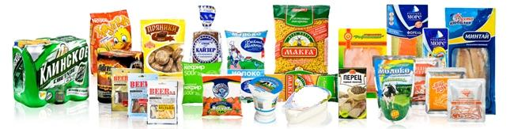
3. При упаковке отдельных видов специализированной пищевой продукции, в том числе диетического лечебного и диетического профилактического питания должны применяться материалы и изделия, соответствующие требованиям безопасности к материалам и изделиям, контактирующим с пищевой продукции, установленным соответствующим техническим регламентом Таможенного союза.
4. Скоропортящаяся пищевая продукция диетического лечебного и диетического профилактического питания должна выпускаться только в фасованном виде в мелкоштучной упаковке для разового потребления.

Slide 20
5. Маркировка отдельных видов специализированной пищевой продукции, в том числе диетического лечебного и диетического профилактического питания должна содержать сведения о назначении продукции в соответствии с определениями, установленными в статье 4 настоящего Технического регламента, категории лиц, для которых они предназначены и (или) сведения об изменении состава такой продукции, рекомендации по их использованию.
6. Инструкции по хранению пищевой продукции диетического лечебного и диетического профилактического питания после вскрытия упаковки должны быть приведены в маркировке, если это необходимо для обеспечения полноты свойств и питательности продукции. Если продукцию нельзя хранить после открытия упаковки, или нельзя хранить в упаковке после открытия, об этом должно содержаться соответствующее предостережение.

Slide 21
7. Заменители соли должны называться "заменителем соли с низким содержанием натрия" или "диетическая соль с низким содержанием натрия". На маркировке заменителей соли должен содержаться полный список ингредиентов, а также содержание катионов (натрия, калия, кальция, магния, аммония и холина) на 100 грамм массы смеси заменителей.
8. Маркировка пищевой продукции для питания спортсменов должна включать следующую дополнительную информацию:
- для продукции, имеющей заданную пищевую и энергетическую ценность и направленную эффективность, состоящей из набора нутриентов или представленных их отдельными видами, указывается информация: "специализированная пищевая продукция для питания спортсменов";
- на потребительскую упаковку дополнительно выносится информация: сведения о пищевой и энергетической ценности продукции, доля от физиологической потребности; рекомендуемые дозировки, способы приготовления (при необходимости), условия и длительность применения.

Slide 22
Статья 8. ТРЕБОВАНИЯ БЕЗОПАСНОСТИ К ПРОЦЕССАМ ПРОИЗВОДСТВА, ХРАНЕНИЯ, ПЕРЕВОЗКИ (ТРАНСПОРТИРОВАНИЯ), РЕАЛИЗАЦИИ И УТИЛИЗАЦИИ ОТДЕЛЬНЫХ ВИДОВ СПЕЦИАЛИЗИРОВАННОЙ ПИЩЕВОЙ ПРОДУКЦИИ, В ТОМ ЧИСЛЕ ДИЕТИЧЕСКОГО ЛЕЧЕБНОГО И ДИЕТИЧЕСКОГО ПРОФИЛАКТИЧЕСКОГО ПИТАНИЯ
1. Процессы производства (изготовления), хранения, перевозки, реализации и утилизации отдельных видов специализированной пищевой продукции, в том числе диетического лечебного и диетического профилактического питания, обеспечивающие их безопасность, должны соответствовать требованиям, установленным настоящим Техническим регламентом и техническим регламентом Таможенного союза "О безопасности пищевой продукции".
2. Все сыпучие компоненты перед использованием должны пропускаться через магнитоуловители.
3. Для работы с живыми микроорганизмами выделяются отдельные помещения.

Slide 23
Статья 9. Обеспечение соответствия требованиям безопасности
1. Соответствие отдельных видов специализированной пищевой продукции, в том числе диетического лечебного и диетического профилактического питания настоящему Техническому регламенту обеспечивается выполнением его требований безопасности.
2. Методы исследований (испытаний) и измерений отдельных видов специализированной пищевой продукции, в том числе диетического лечебного и диетического профилактического питания, устанавливаются в стандартах, включенных в Перечень стандартов, содержащих правила и методы исследований (испытаний) и измерений, в том числе правила отбора образцов, необходимые для применения и исполнения требований настоящего Технического регламента и осуществления оценки (подтверждения) соответствия продукции.

Slide 24

Статья 10. Оценка соответствия
1. Оценка соответствия отдельных видов специализированной пищевой продукции, в том числе диетического лечебного и диетического профилактического питания требованиям настоящего Технического регламента осуществляется в форме государственной регистрации в соответствии с порядком, установленным техническим регламентом Таможенного союза "О безопасности пищевой продукции".
2. При государственной регистрации продукции диетического лечебного и диетического профилактического питания предоставляется документ(ы), подтверждающий(е) заявленные лечебные и (или) профилактические свойства.

Slide 25
3. Оценка соответствия процессов производства, хранения, реализации, перевозки, утилизации отдельных видов специализированной пищевой продукции, в том числе диетического лечебного и диетического профилактического питания проводится в форме государственного надзора (контроля) за соблюдением установленных настоящим Техническим регламентом и другими техническими регламентами в сфере безопасности пищевой продукции требований к пищевой продукции.*10.3)

Slide 26
Статья 11. Маркировка единым знаком обращения продукции на рынке государств - членов таможенного союз
1. Отдельные виды специализированной пищевой продукции, в том числе диетического лечебного и диетического профилактического питания, соответствующие требованиям безопасности настоящего Технического регламента и прошедшие процедуру оценки соответствия должна иметь маркировку единым знаком обращения продукции на рынке государств - членов Таможенного союза.
2. Маркировка единым знаком обращения продукции на рынке государств - членов Таможенного союза осуществляется перед выпуском отдельных видов специализированной пищевой продукции, в том числе диетического лечебного и диетического профилактического питания в обращение на рынке.

Slide 27
Статья 12. Защитительная оговорка
1. Государства - члены Таможенного союза обязаны предпринять меры по недопущению выпуска в обращение на единой таможенной территории Таможенного союза, а также изъятия из обращения отдельных видов специализированной пищевой продукции, в том числе диетического лечебного и диетического профилактического питания, не соответствующих требованиям настоящего Технического регламента.
2. Уполномоченный орган государства-члена Таможенного союза обязан уведомить Евразийскую экономическую комиссию и уполномоченные органы других государств - членов Таможенного союза о принятом решении с указанием причин принятия данного решения и предоставлением доказательств, разъясняющих необходимость принятия данной меры.

Slide 28

3. Основанием для применения настоящей статьи могут быть следующие случаи:
невыполнение требований настоящего Технического регламента;
неправильное применение взаимосвязанных с настоящим Техническим регламентом стандартов, если данные стандарты были применены.

